Slide 1
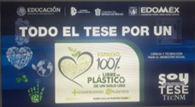
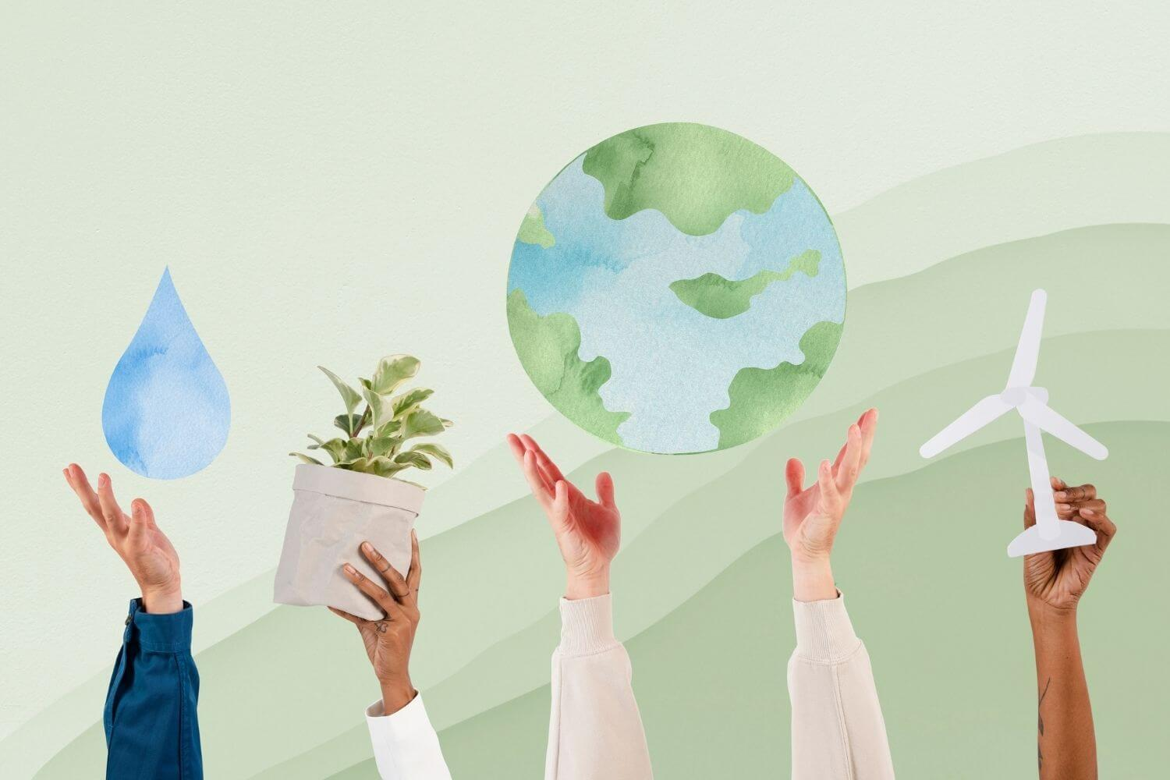
Nueva modalidad de compra y venta de productos sustentables

Slide 2
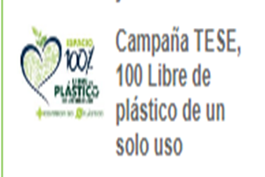
Ya son muchas las empresas que están
susituyendo el material plástico de sus productos por otros sustentables.

Slide 3
Directo
de
origen
Compra
segura
Productos
100% naturales
EMBALAJE SOSTENIBLE
Envio gratis

Slide 4
Desde el origen de la materia prima hasta la entrega de los productos , se cuida cada etapa de la elaboración, distribución, comercialización y consumo, apegados a normas ambientales.

Slide 5
cada día son mas los negocios que implementan estrategias de ventas y compras basadas en el cuidado del medio ambiente.

Slide 6
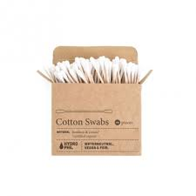

Slide 7
